Slide 1

Interna struktura i organizacija skladištenja kod Apache Cassandra baze podataka
Milica Sokolov, 1655

Slide 2
Besplatna
Geografska distribuiranost
Open-source
Osnovne karakteristike
Aplikacije koje intenzivno koriste pisanje podataka
Java
Skladištenje velike količina podataka
Neprekidna dostupnost
Column Family

Slide 3
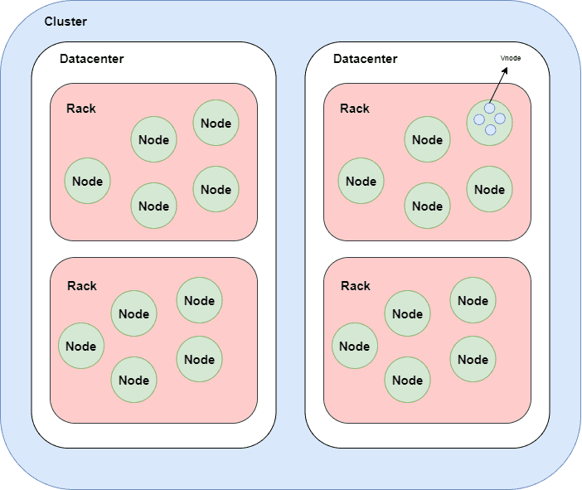
Kompoente Cassandre
Čvor specifična instanca Cassandra softvera koja obavlja određene funkcije u okviru klastera i koja čuva podatke
Virtualni čvorovi su sloj za skladištenje podataka unutar svakog fizičkog servera.
Server je mašina sa instaliranim Cassandra softverom
Rack predstavlja logičku grupu čvorova ili servera unutar klastera.
Data centar se koristi za organizaciju i grupisanje rackova koji se često nalaze u istoj zgradi ili geografskoj lokaciji
Klaster je komponenta koja sadrži jedan ili više data centara.

Slide 4
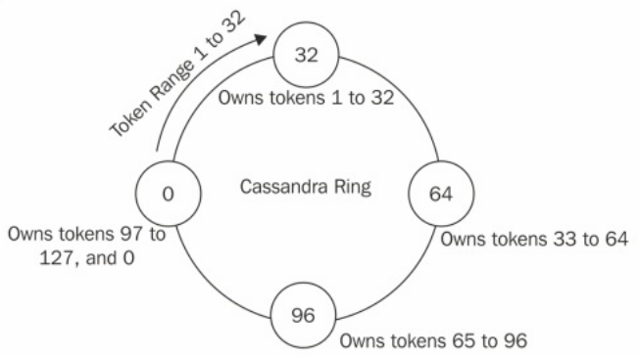
Struktura prstena
Klaster Cassandre je organizovan u obliku prstena
Peer-to-peer arhitektura, što znači da su svi čvorovi u klasteru jednako važni i ne postoji centralni čvor ili kontroler.
Svaki čvor ima svoj token, koji je u suštini heširana vrednost ključa reda.

Slide 5
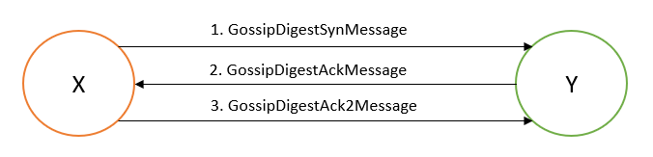
Gossip protokol
Cassandra koristi gosip protokol za komunikaciju između čvorova kako bi saznala stanje i lokaciju drugih čvorova u prstenu (klasteru)
Proces gosipovanja se izvršava svake sekunde i razmenjuje informacije sa, najviše, tri druga čvora u klasteru
Zadatak gosipovanja se rukuje putem klase org.apache.cassandra.gms.Gossiper. Klasa Gossiper održava listu živih i mrtvih endpointa
Čvor X šalje syn poruku čvoru Y da inicira gosipovanje. Y, po prijemu ove syn poruke, šalje ack poruku nazad X-u. Da bi odgovorio na ovu ack poruku, X šalje ack2 poruku Y-u, završavajući tako celo kolo poruka

Slide 6
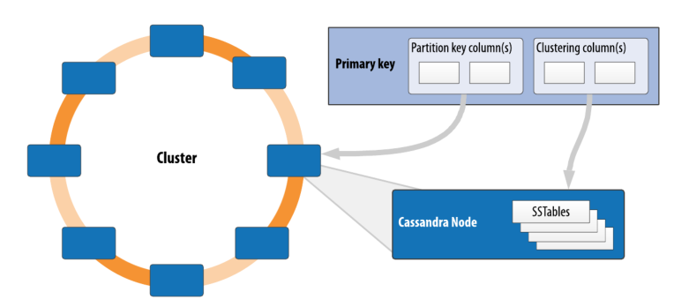
Partitioner
Partitionerima u Cassandri je mehanizam koji određuje kako se podaci raspoređuju unutar klastera.
Partitioner generiše heš vrednost za ključ reda.
Ova heš vrednost se koristi kako bi se odredilo u koj čvor u klasteru će se taj red smestiti.
Ovo je bitno jer omogućava efikasno raspoređivanje podataka širom klastera.

Slide 7
Random Partitioner
čvorovi = 8
print("\n".join(["Čvor #" + str(i+1) + ": " + str((2**127)*i/čvorovi)
for i in xrange(čvorovi)]))
Čvor #1: 0
Čvor #2: 21267647932558653966460912964485513216
Čvor #3: 42535295865117307932921825928971026432
Čvor #4: 63802943797675961899382738893456539648
Čvor #5: 85070591730234615865843651857942052864
Čvor #6: 106338239662793269832304564822427566080
Čvor #7: 127605887595351923798765477786913079296
Čvor #8: 148873535527910577765226390751398592512
Podrazumevani mehanizam particionisanja pre verzije 1.2 u Cassandri
Koristi MD5 heširanje
Budući da se heševi generišu na nasumičan način, ne garantuje se nikakav određeni redosled
Pogodan za ravnomernu distribuciju ključeva među čvorovima.

Slide 8
Byte Order Partitioner
>>> start = int("00000".encode('hex'), 16)
>>> end = int("zzzzz".encode('hex'), 16)
>>> range = end - start
>>> nodes = 8
>>> print("\n".join(["Node #" + str(i+1) + ": %032x" % (start + range*i/nodes) for i in xrange(nodes)]))
Node #1: 00000000000000000000003030303030
Node #2: 00000000000000000000003979797979
Node #3: 000000000000000000000042c2c2c2c2
Node #4: 00000000000000000000004c0c0c0c0b
Node #5: 00000000000000000000005555555555
Node #6: 00000000000000000000005e9e9e9e9e
Node #7: 000000000000000000000067e7e7e7e7
Node #8: 00000000000000000000007131313130
Ključevi redova se prvo konvertuju u heksadecimalni format, zatim se ti heksadecimalni ključevi sortiraju i na osnovu njih se generišu particioni tokeni koji određuju raspodelu podataka po čvorovima u klasteru.
Redovi će biti sortirani po ključevima kada se iterira kroz njih
Glavnim nedostatak je hotspots zbog neujednačene distribucije podataka preko klastera

Slide 9
Murmur3 Partitioner
Podrazumevani alat za raspodelu podataka u Cassandra sistemu verzije 1.2 ili novije
Koristi MurmurHash 3 algoritam za generisanje 128-bitnih tokena koji se koriste za particionisanje podataka
Pruža uniformnu raspodelu tokena širom klastera, što dovodi do ravnomerne raspodele podataka među čvorovima u klasteru
Efikasan i brz u generisanju tokena
>>> čvorovi = 8
>>> print("\n".join(["Čvor #" + str(i+1) + ": " + str(-(2**63) + (2**64)*i/čvorovi) for i in range(čvorovi)]))
Čvor #1: -9223372036854775808
Čvor #2: -6917529027641081856
Čvor #3: -4611686018427387904
Čvor #4: -2305843009213693952
Čvor #5: 0
Čvor #6: 2305843009213693952
Čvor #7: 4611686018427387904
Čvor #8: 6917529027641081856

Slide 10
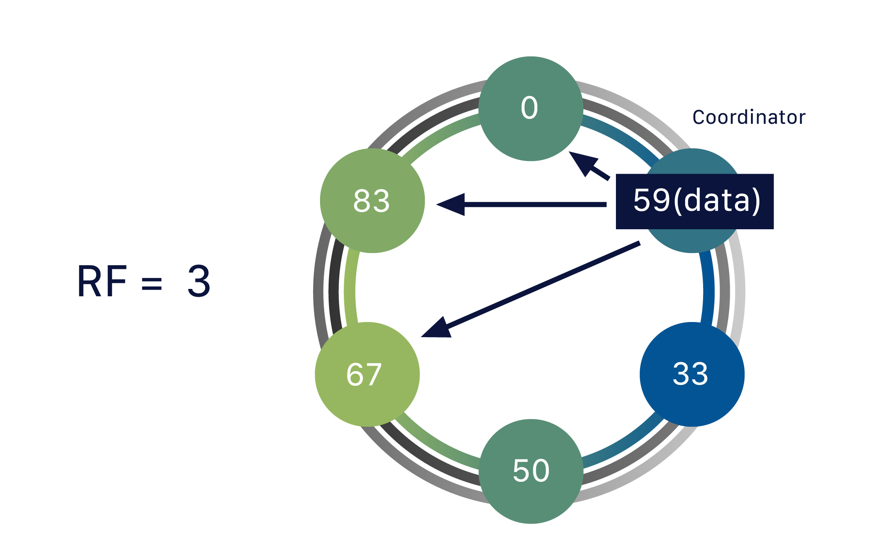
Replikacija
Omogućava otpornost na greške
Strategije replikacije
Faktor replikacije
Nivo konzistentnosti (CL) definiše koliko replika mora odgovoriti da bi se operacija smatrala uspešnom
Veći nivo konzistentnosti obično rezultuje sporijim operacijama, ali istovremeno obezbeđuje veću pouzdanost i doslednost sistema

Slide 11
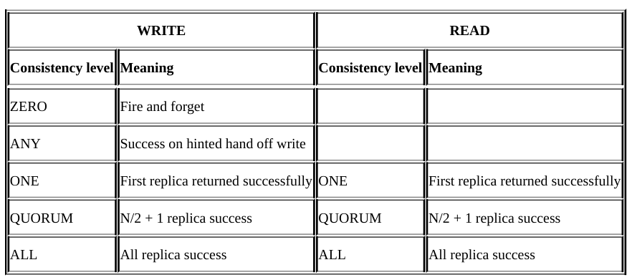
nivoi konzistnetnosti

Slide 12
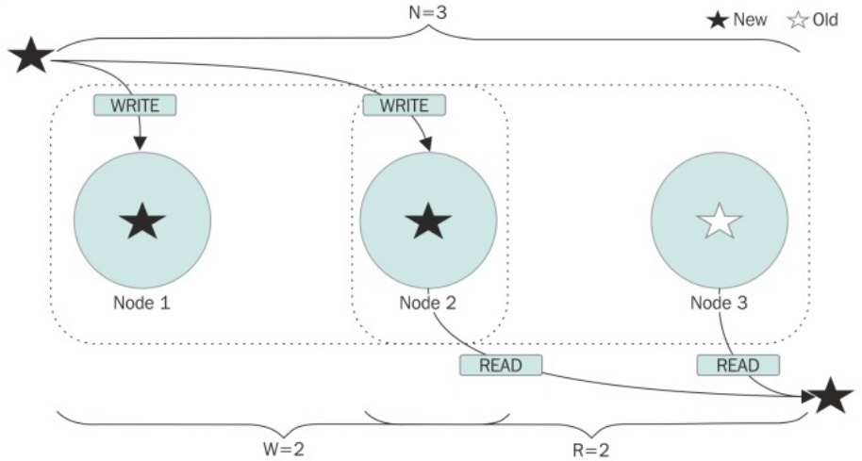
R + W > N
Kako bismo osigurali da podaci ostanu konzistentni i da se izbegnu konflikti u distribuiranom okruženju, veoma je važno da pravilno postavimo vrednosti R i W u skladu sa uslovom "R + W > N" kako bismo osigurali stabilnost i konzistentnost sistema.
Ako se piše na W čvorova i čita sa R čvorova tako da je R+W > N, mora postojati barem jedan čvor koji je zajednički za čitanje i pisanje. I to će osigurati da imate najnovije podatke

Slide 13
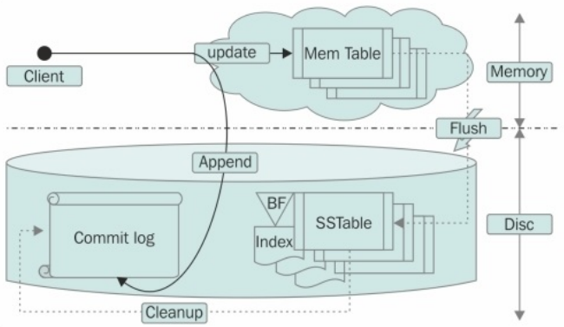
Commit log
Cassandra garantuje trajnost podataka
Informacije o transakcijama se zapisuju u commit log pre nego što se potvrdi da je upis uspešan
org.apache.cassandra.db.commitlog.CommitLog
Sistem može ponovo reprodukovati commit log kako bi rekonstruisao izgubljene podatke
org.apache.cassandra.db.commitlog. Singleton
ICommitLogExecutorService
CommitLogSegment

Slide 14
MemTable
Struktura podataka koja postoji u radnoj memoriji računara i koristi se za brzo čuvanje i pristupanje podacima . Mogu se zamisliti kao keširani podaci koji su organizovani po ključu
Svaki unos u MemTable je sortiran po ključu reda
Ne dozvoljava duplicirane unose - Ako se novi zapis sa istim ključem upiše u MemTable, on će zameniti stari zapis
Upis 1:
{k1: [{c1, v1}, {c2, v2}, {c3, v3}]}
U CommitLog-u :
{k1: [{c1, v1}, {c2, v2}, {c3, v3}]}
U MemTable-u:
{k1: [{c1, v1}, {c2, v2}, {c3, v3}]}
Upis 2:
{k2: [{c4, v4}]}
U CommitLog-u :
{k1: [{c1, v1}, {c2, v2}, {c3, v3}]}
{k2: [{c4, v4}]}
U MemTable-u
{k1: [{c1, v1}, {c2, v2}, {c3, v3}]}
{k2: [{c4, v4}]}
Upis 3:
{k1: [{c1, v5}, {c6, v6}]}
U CommitLog-u
{k1: [{c1, v1}, {c2, v2}, {c3, v3}]}
{k2: [{c4, v4}]}
{k1: [{c1, v5}, {c6, v6}]}
U MemTable-u:
{k1: [{c1, v5}, {c2, v2}, {c3, v3}, {c6, v6}]}
{k2: [{c4, v4}]}

Slide 15
SSTable
SSTable je način čuvanja podataka na disku.
Podaci iz MemTablea se smeštaju u pojedinačne SSTable datoteke, a sve operacije upisa se izvršavaju jedna za drugom, što čini proces brzim.
Kasnije, SSTable datoteke se spajaju u procesu kompaktiranja, pri čemu se podaci organizuju u jednu datoteku. Ovaj dodatni korak kompaktiranja ima koristi prilikom čitanja podataka.
SSTable datoteke se sastoje od tri osnovne komponente:
bloom filtera,
index files
data files

Slide 16
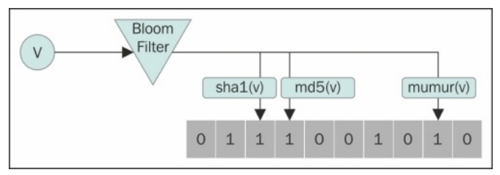
Bloom filter
Test koji se koristi da bi se proverila dostupnost određenih podataka u skladištu
Može rezultirati lažno pozitivnim rezultatima
Cassandra ga koristi da proveri da li su podaci prisutni u određenoj SSTable datoteci

Slide 17
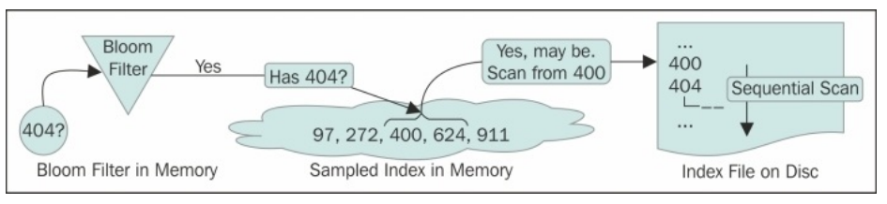
Index files
Postoji jedan index fajl po SSTabeli.
On sadrži sve ključeve redova u SSTabeli, a njegov ofset je tačka gde počinje red u data fajlu
Cassandra čita samo određeni broj ključeva (npr. svaki 128. ključ) i čuva ih u memoriji kao uzorak ili "sampled index"

Slide 18
Data files
Data datoteke su zapravo podaci
One sadrže redne ključeve, metapodatke i kolone (delimične ili potpune)
Čitanje podataka iz data datoteka zahteva samo jedno traženje na disku, nakon čega sledi sekvencijalno čitanje, jer je ofset ka rednom ključu već dobijen iz pripadajuće index datoteke.

Slide 19
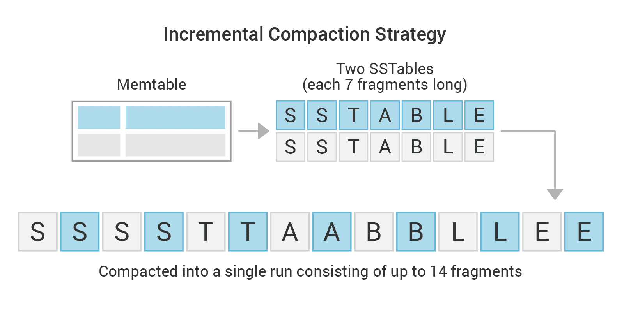
Compaction
Zahtev za čitanjem može zahtevati od Cassandre da čita preko više SSTabela kako bi dobila rezultat. Ovo je neefikasno, košta više (diskovnih) traženja, može zahtevati rešavanje konflikata, i ako ima previše SSTabela, može usporiti čitanje
Kompaktiranje spaja više SSTabela u jednu.
Cassandra započinje proces spajanja kada broj SSTabela dostigne ovaj prag kompaktiranja. Kada se to dogodi, Cassandra uzima odgovarajući broj SSTabele koje su jednake veličine i spaja ih u jednu veću SSTabelu – manje kompaktiranje

Slide 20
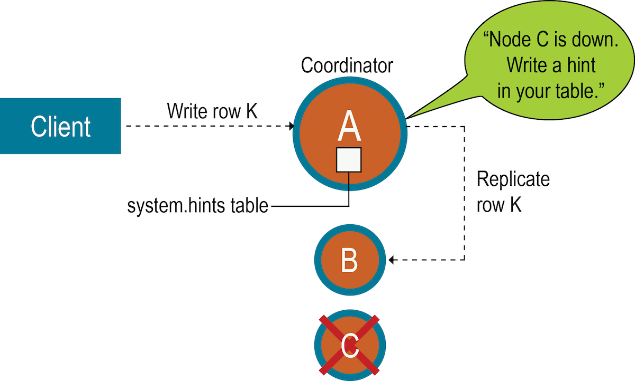
Hinted handoff
Mehanizam koji se koristi kako bi se osiguralo da podaci ne budu izgubljeni čak i ako je neki čvor privremeno nedostupan ili nedostupan zbog mrežnog particionisanja
Kada se zapis kreira za pisanje na čvoru, ali taj čvor nije dostupan, ostali čvorovi u klasteru mogu zadržati kopiju zapisa (hint) i kasnije ga proslediti ciljnom čvoru kada postane dostupan

Slide 21
HVALA NA PAŽNJI!
Hinted handoff

